Slide 1
Procesamiento de Imagenes: GIMP
Equipo 1

Slide 2
¿Qué es GIMP?

Slide 3
Empresa que lo desarrollo

Slide 4


Los creadores de GIMP
Los iniciadores del desarrollo de GIMP en 1995 fueron los en aquella época estudiantes Spencer Kimball y Peter Mattis como un ejercicio semestral en la Universidad de Berkeley, en el club informático de estudiantes. Actualmente un numeroso equipo de voluntarios se encarga del desarrollo del programa.
Spencer Kimball
Peter Mattis

Slide 5
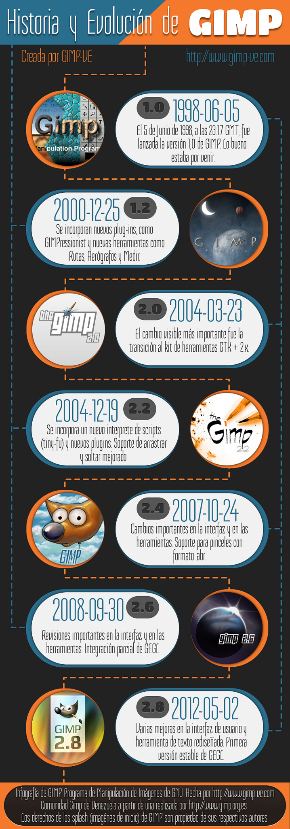
Historia y evolucion de GIMP

Slide 6

Wilber
Wilber es la mascota oficial del proyecto GIMP. Wilber fue creado el 25 de septiembre de 1997 por Tuomas Kuosmanen mas conocido como tigert. Hay otros desarrolladores de GIMP que han contribuido con accesorios adicionales. Wilber fue dibujado usando GIMP.

Slide 7
Principales caracteristicas

Slide 8
Datos importantes

